Slide 1
VII объединённая научная конференция студентов и аспирантов факультета компьютерных технологий и прикладной математики "Прикладная математика XXI века".
Распространение волн в упругом слое с жёстким включением или полостью
А. А. Ерёмин
Научный руководитель – доктор физико-математических наук,
профессор Е.В. Глушков

Slide 2
Краткое содержание доклада
Алгоритм построения отражённого дефектом поля
Сравнение с МКЭ и с МФР
Энергетические характеристики

Slide 3
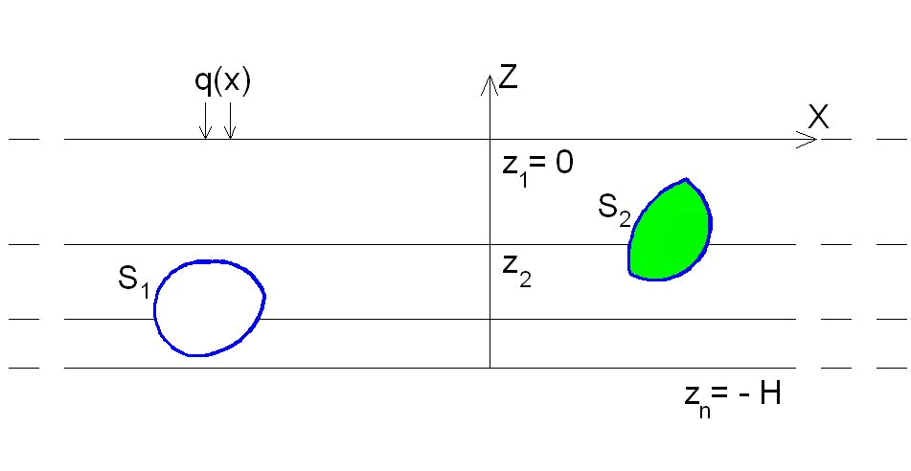
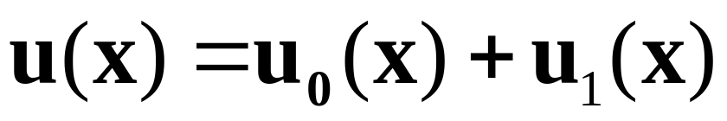
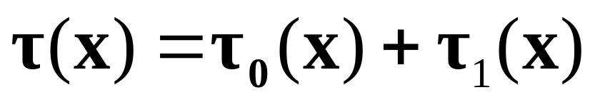
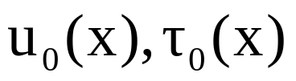
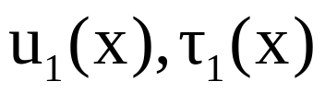
Общая постановка задачи
– поле источника колебаний
– поле, отражённое от границ дефектов

Slide 4
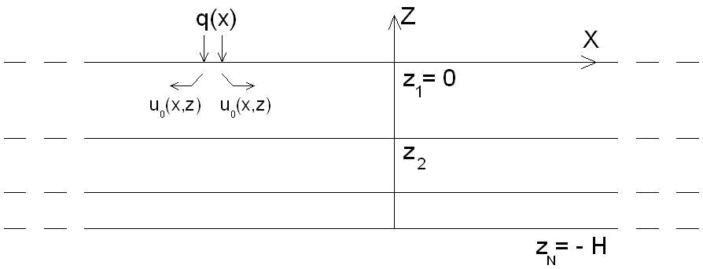
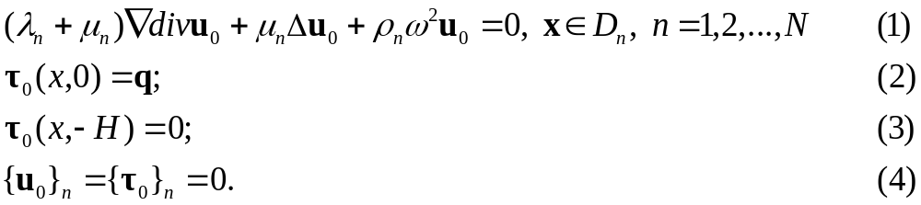
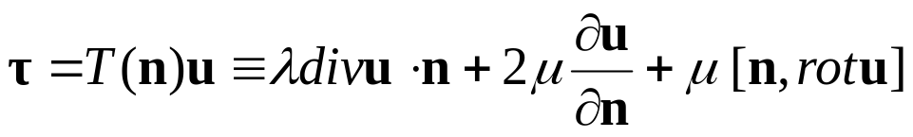
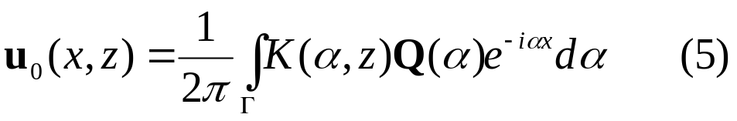
Волновое поле поверхностного источника колебаний (u₀)

Slide 5
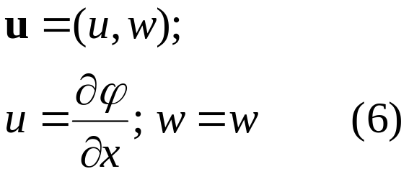

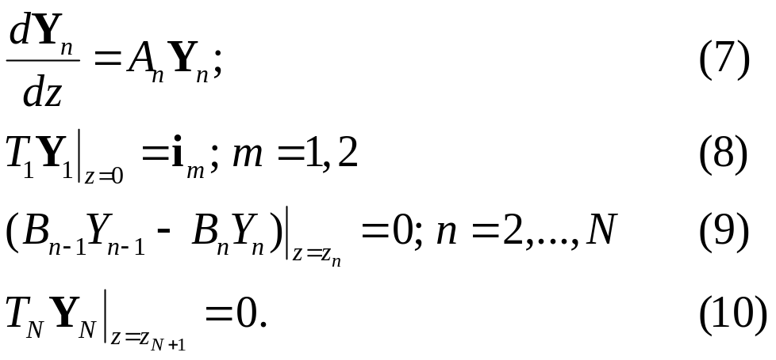
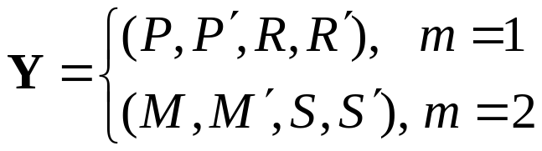
Алгоритм построения Фурье-символа матрицы Грина
Сделав замену (6) и применяя к (1)-(4) преобразование Фурье, получаем
систему ОДУ:

Slide 6
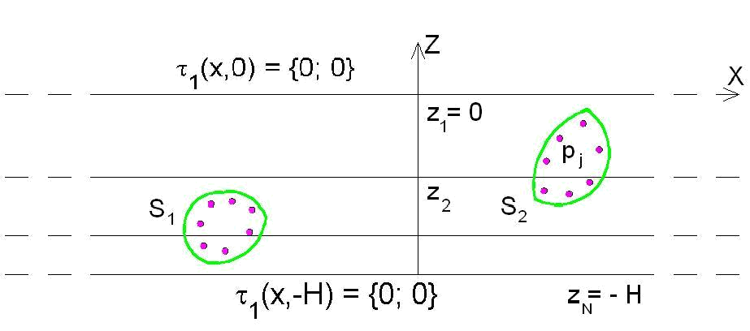
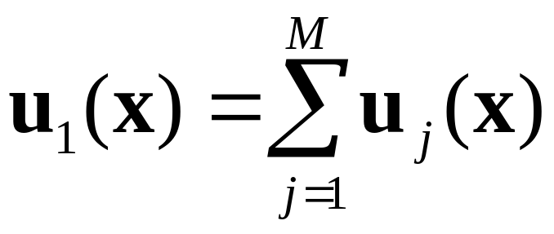
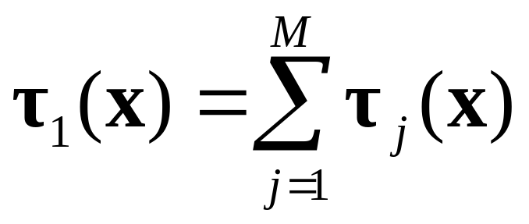
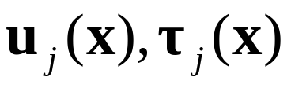
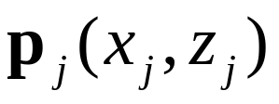
Отражённое поле u₁
характеристики поля слоистого элемента, отнесённого к точке

Slide 7
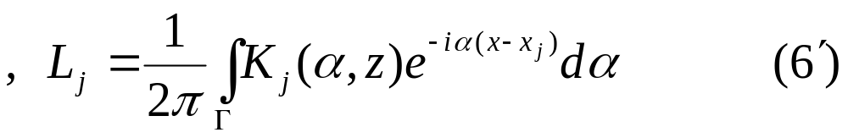
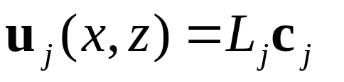
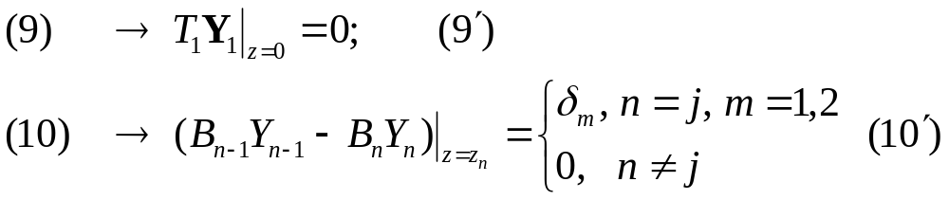
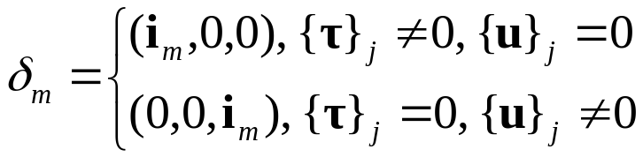
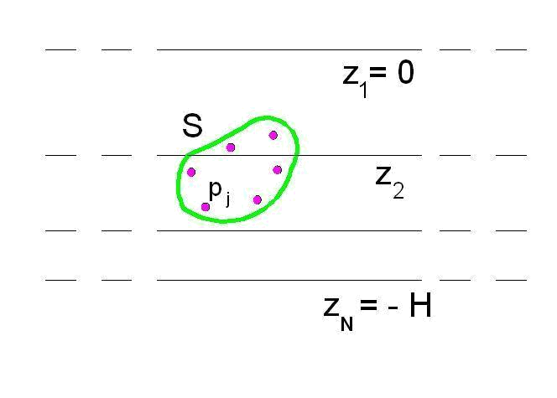
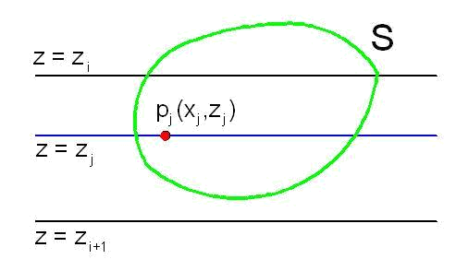
Волновое поле слоистого элемента

Slide 8
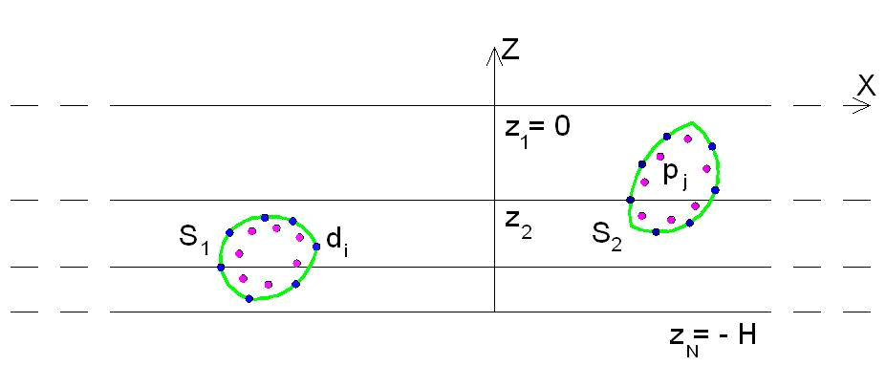
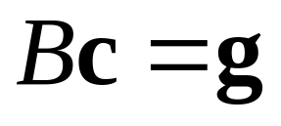
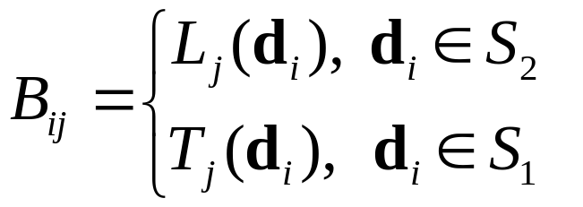
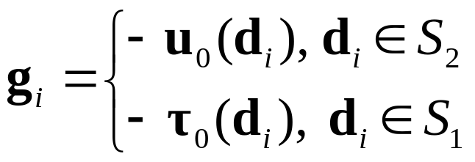
Определение неизвестных коэффициентов в представлении u₁
метод коллокаций

Slide 9
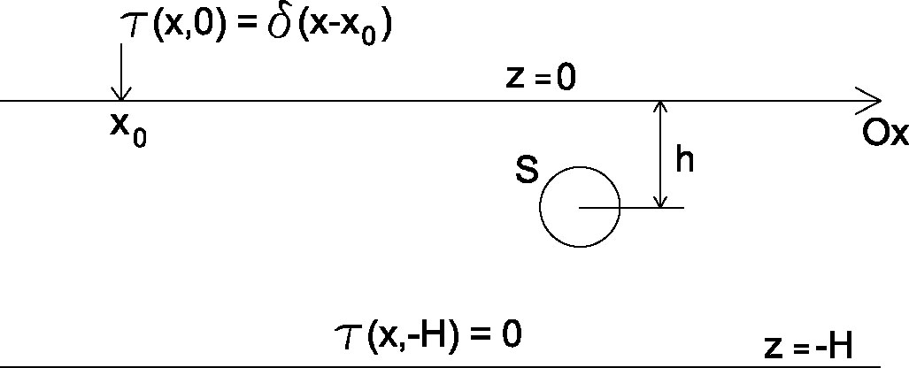
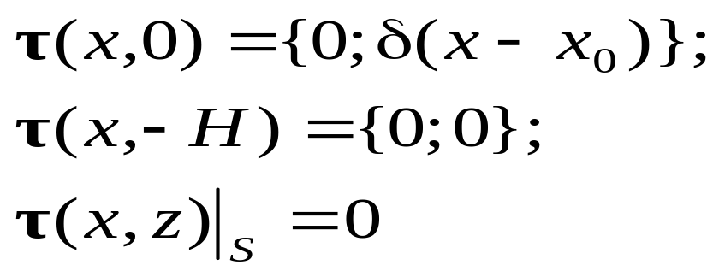
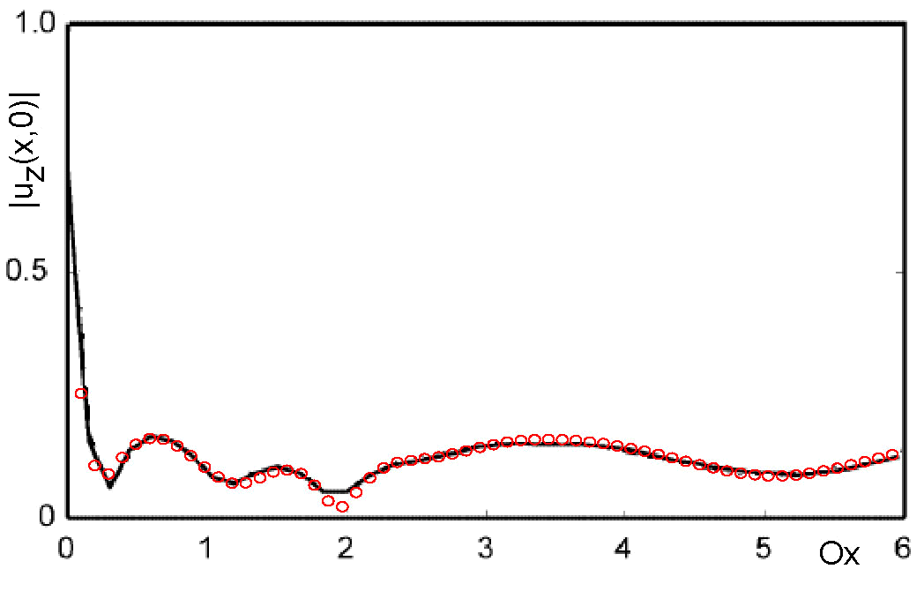
Сравнение с МКЭ (Liu G.R.)
Граничные условия
Метод слоистых элементов
МКЭ (Liu G.R. Comp. Mechanics 2002. V.28 P.76-81)
x₀ | h | H | r_{S} | ω
-4.0 | 0.4 | 1.0 | 0.15 | 3.14

Slide 10
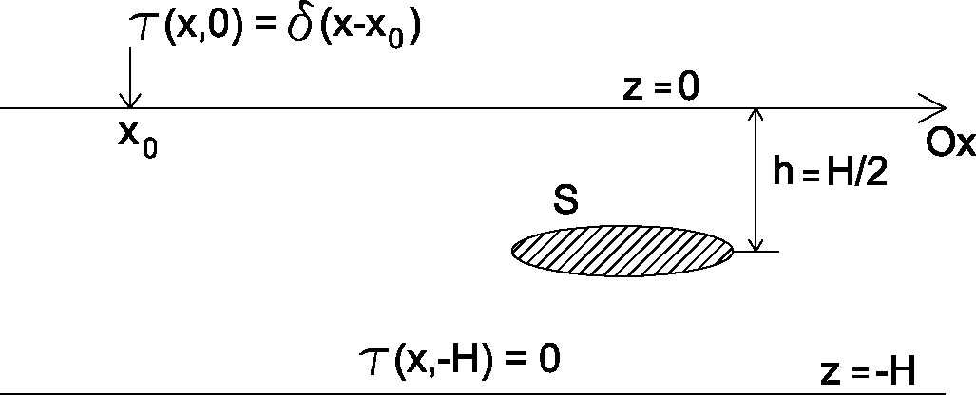
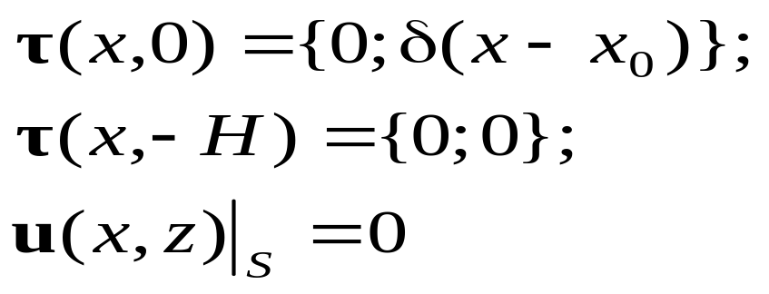
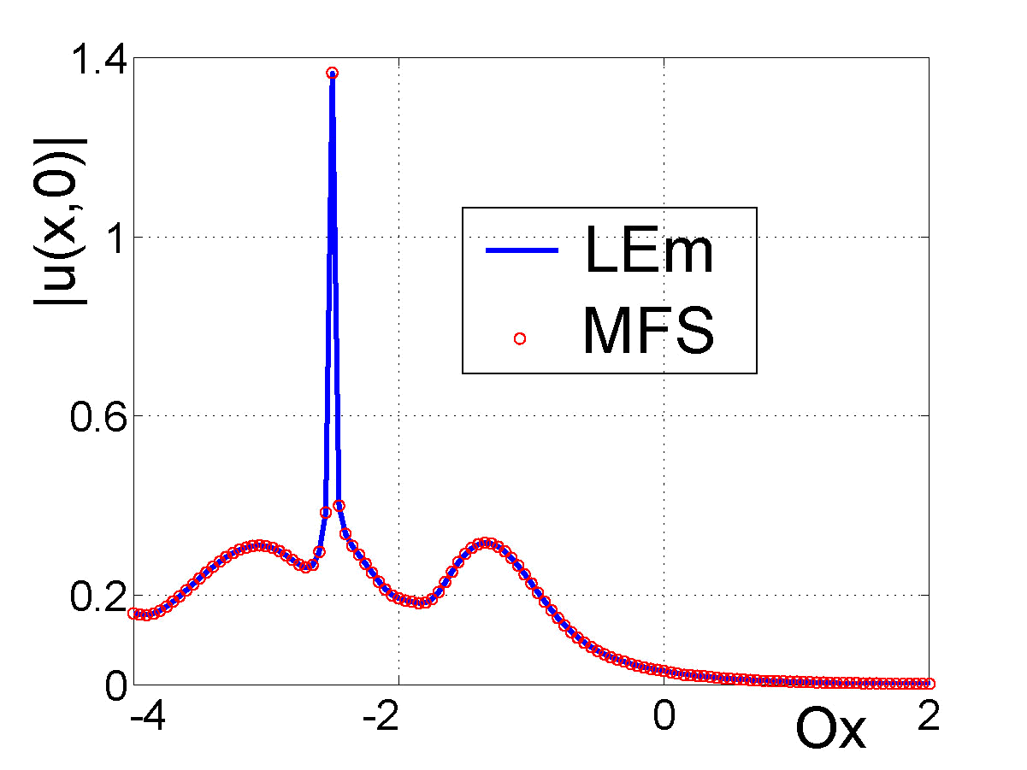
Сравнение с МФР
Граничные условия
x₀ | a | b | H | ω
-4.0 | 1.0 | 0.1 | 1.0 | 2.5

Slide 11
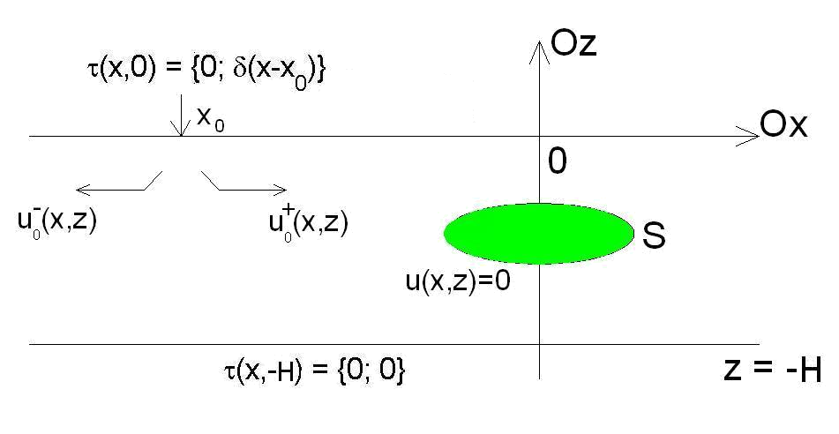
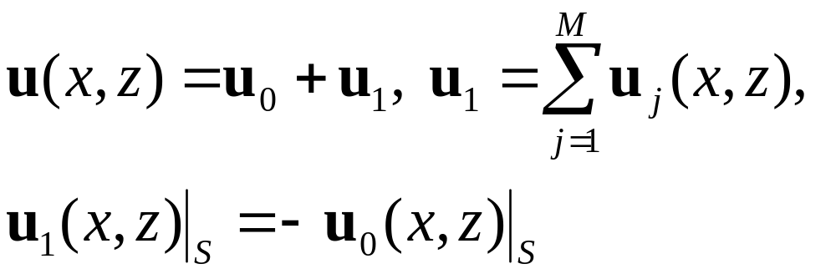
Слой с жёстким включением
Граничные условия

Slide 12
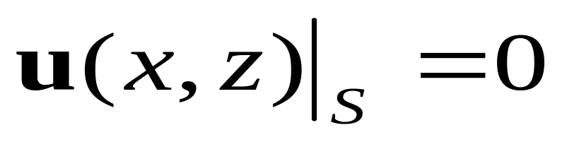
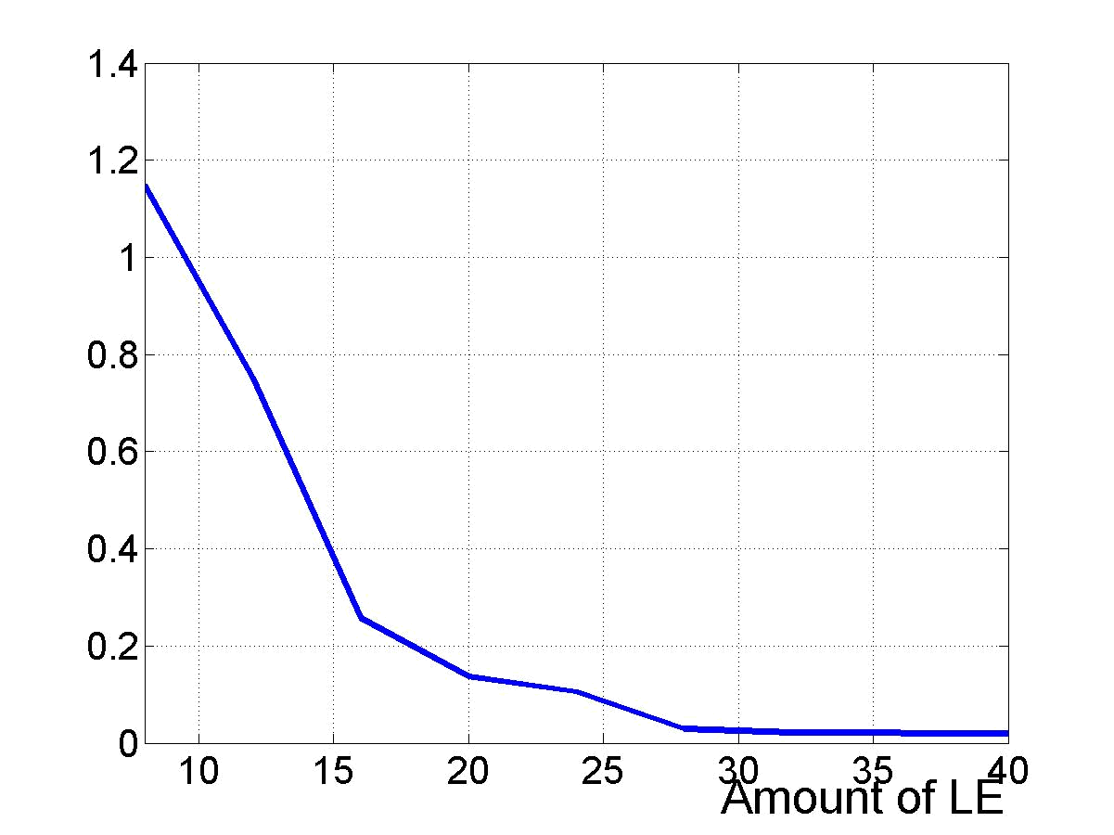
Выполнение граничного условия на контуре S
Интегральная относительная погрешность
x₀ | a | b | H | ω
-3.0 | 1.0 | 0.2 | 1.0 | 2.0

Slide 13
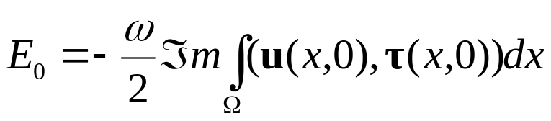
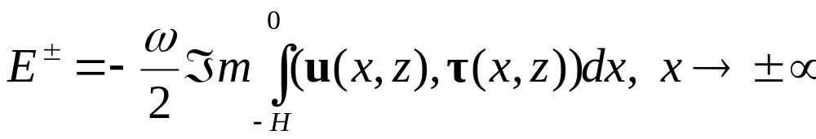
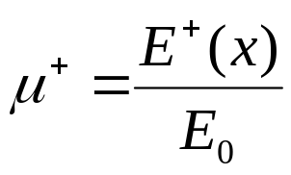
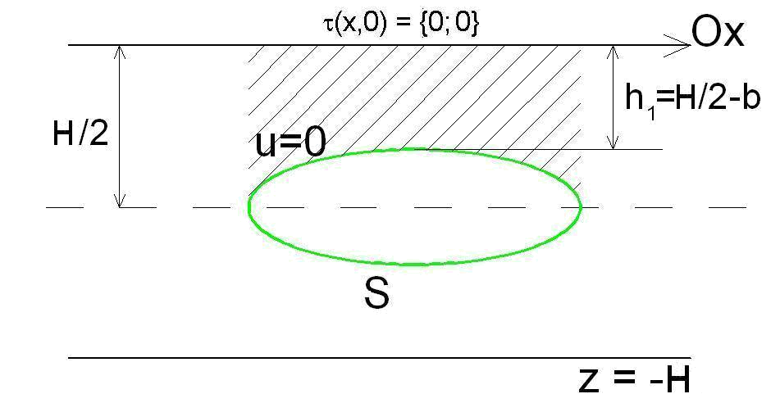
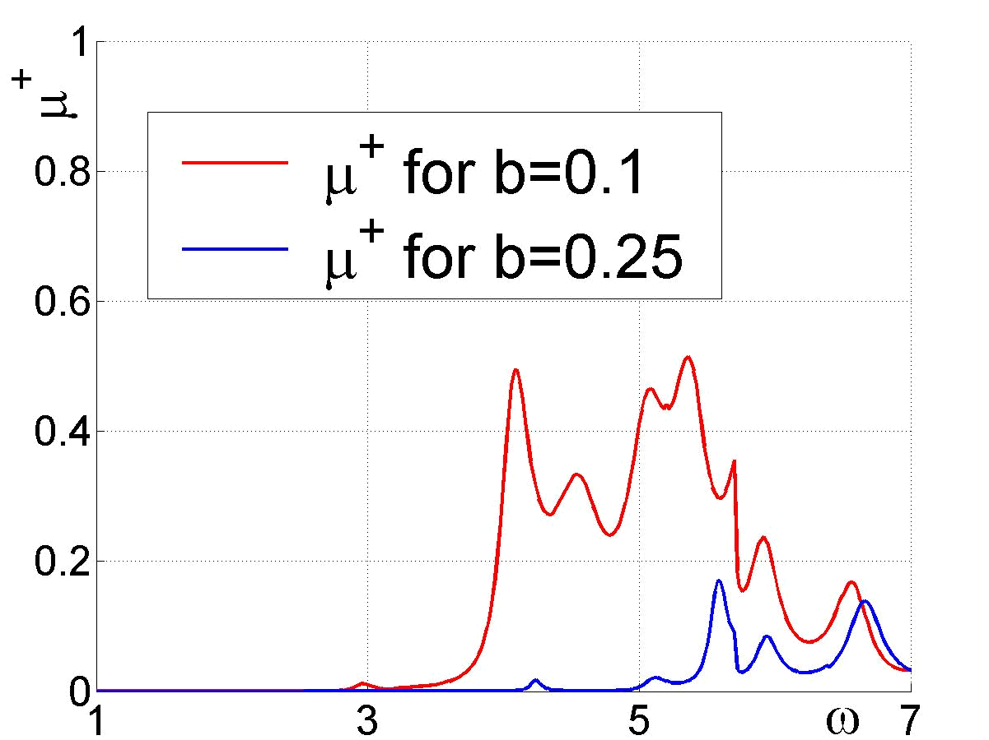
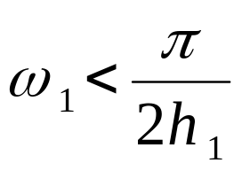
Энергетические характеристики
A | b | h₁ | π/2h₁ | ω₁
1.0 | 0.1 | 0.4 | 3.927 | ≈3.5
1.0 | 0.25 | 0.25 | 6.283 | ≈5.0

Slide 14
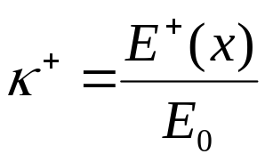
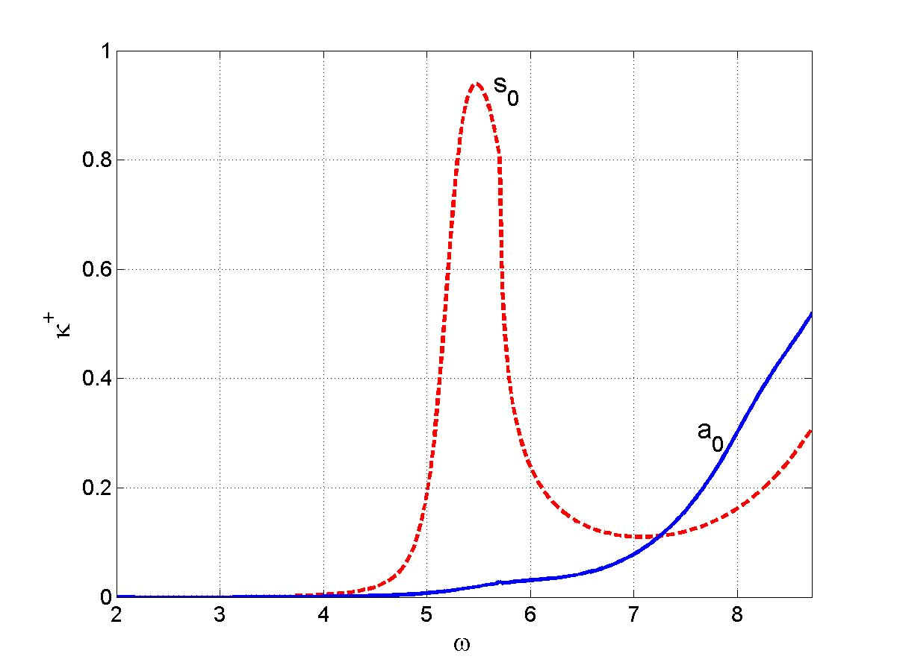
Энергетические характеристики
a | b | h₁ | π/2h₁
1.0 | 0.2 | 0.3 | 5.235

Slide 15
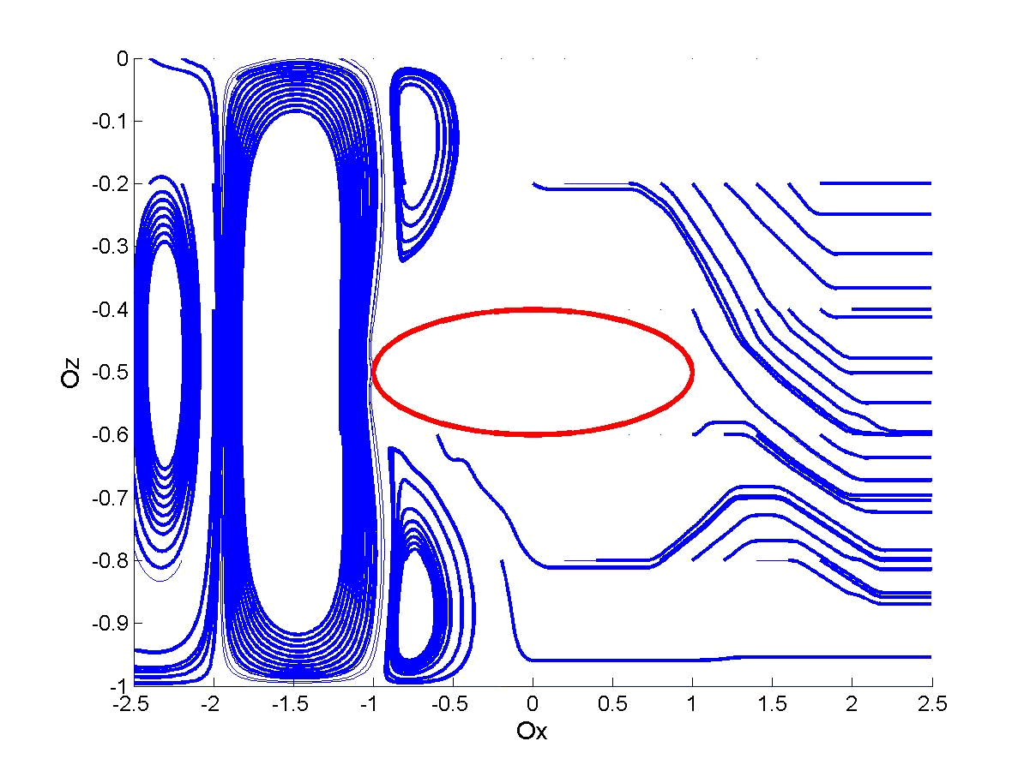
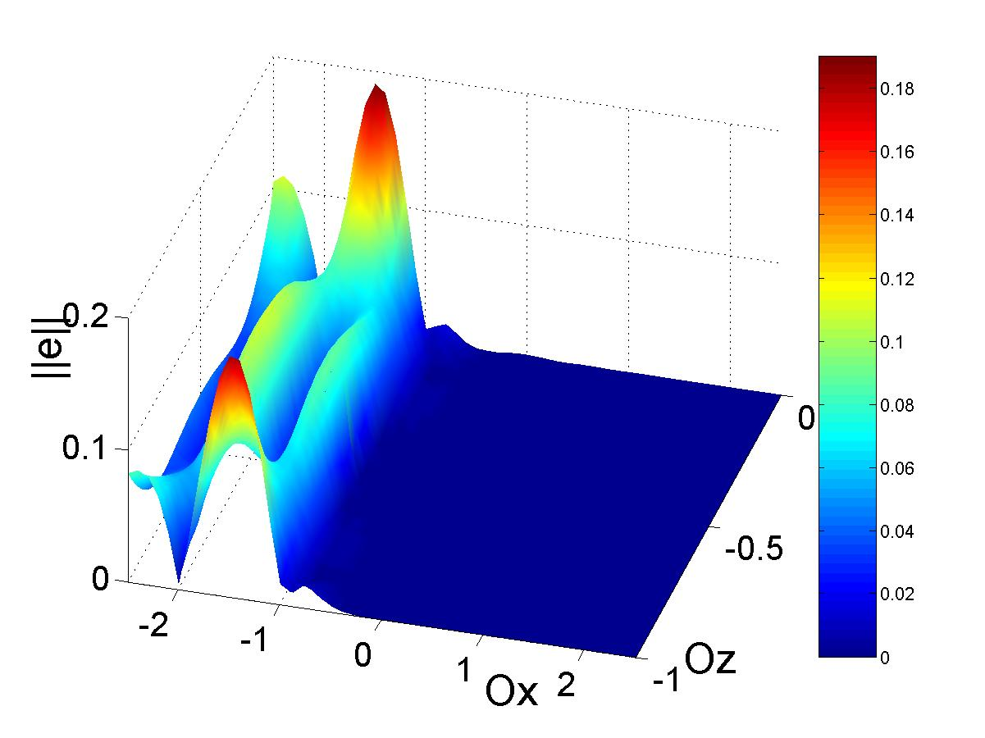
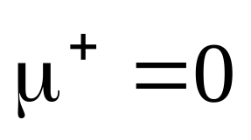
Линии тока энергии и норма вектора плотности потока энергии (жёсткое включение)
Случай полного блокирования
x₀ | a | b | H | ω
-5.0 | 1.0 | 0.1 | 1.0 | 2.5

Slide 16
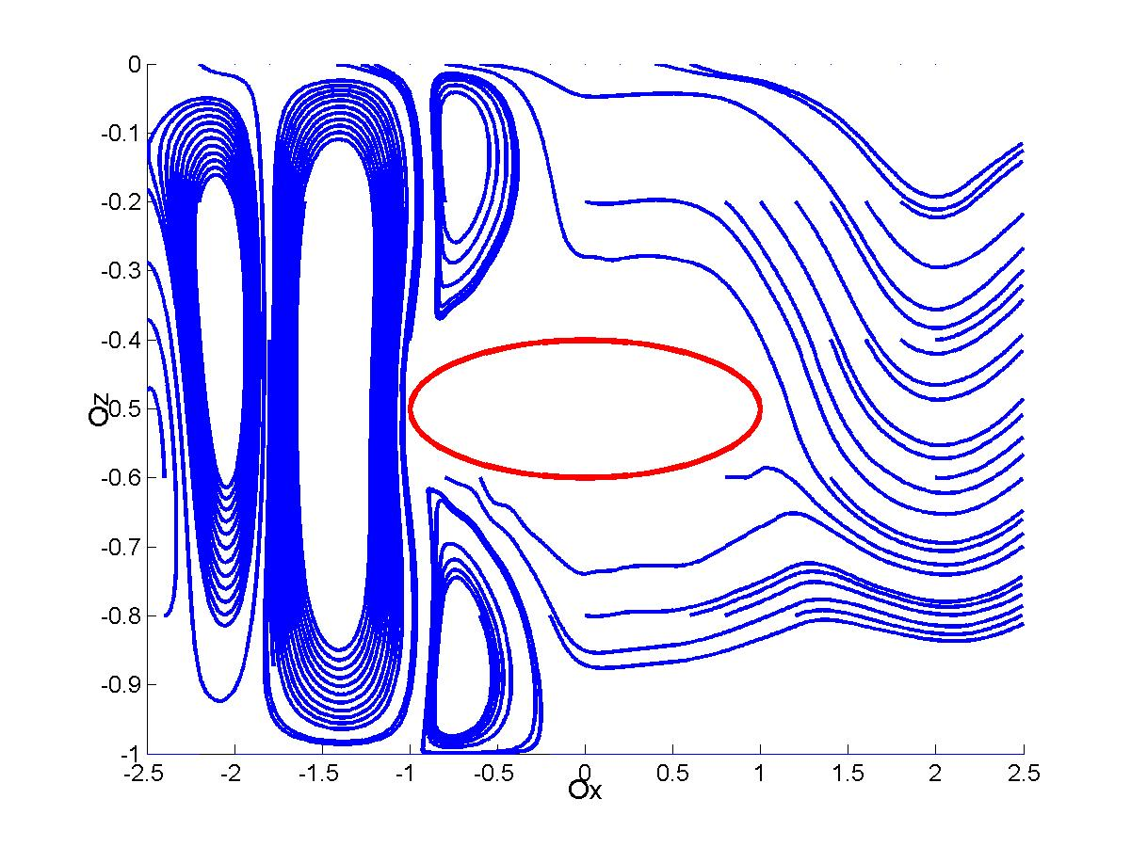
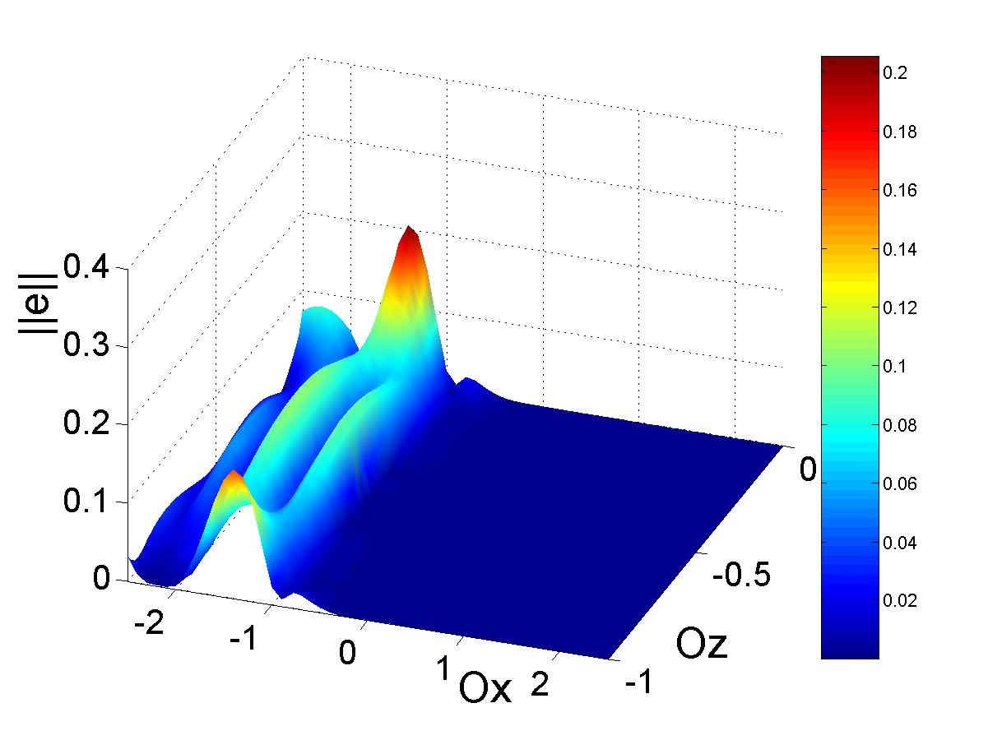
Линии тока энергии и норма вектора плотности потока энергии (жёсткое включение)
x₀ | a | b | H | ω
-5.0 | 1.0 | 0.1 | 1.0 | 3.0

Slide 17


Линии тока энергии и норма вектора плотности потока энергии (жёсткое включение)
x₀ | a | b | H | ω
-5.0 | 1.0 | 0.1 | 1.0 | 3.5

Slide 18


Линии тока энергии и норма вектора плотности потока энергии (жёсткое включение)
x₀ | a | b | H | ω | μ⁺
-5.0 | 1.0 | 0.1 | 1.0 | 4.5 | ≈0.33

Slide 19
СПАСИБО
ЗА ВНИМАНИЕ

